Slide 1
Представление о десятичных дробях

Slide 2

Настройся на урок
2. Какое число записывается:
а) единицей с четырьмя нулями?
б) единицей с шестью нулями?
в) единицей с семью нулями?
10000
1000000
10000000

Slide 3
Настройся на урок
Какая часть площади многоугольника закрашена.
многоугольника

Slide 4
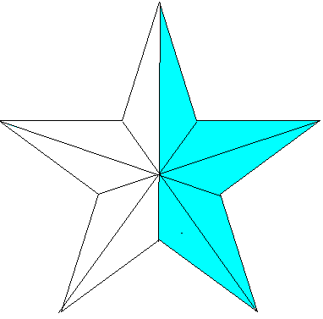
Настройся на урок
Какая часть площади многоугольника закрашена.
многоугольника

Slide 5
Настройся на урок
Какую часть ромашки составляют лепестки?
ромашки

Slide 6
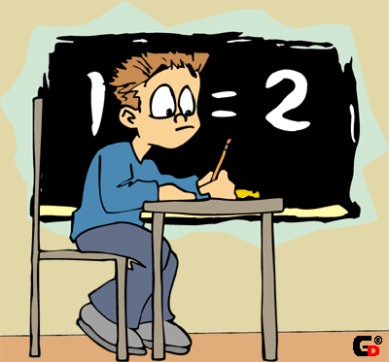
01.11.2024 Классная работа
Представление о десятичных дробях
Знания имей отличные по теме «Дроби десятичные»

Slide 7

Сегодня на уроке
Познакомимся с понятием десятичной дроби;
научимся читать и записывать десятичные дроби, представлять десятичную дробь в виде обыкновенной и обыкновенную дробь в виде десятичной.

Slide 8
1. Какую часть метра составляет 1 дм?
2. Как выразить 3 м 572 мм в метрах?
3. Какую часть метра составляет 27 см?
4. Какую особенность этих дробей вы заметили?

Slide 9
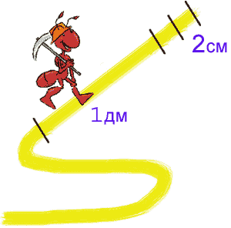
Муравей, который спешил домой, прошагал 5м да еще отрезок в 1 дм 2см
Итак, он прошел расстояние
в 5м да еще 1 дм 2 см.
Итак, он прошел расстояние в 5м да еще 1 дм 2 см.
Можно записать и так:
5м и 1 десятая 2 сотых метра.
5 м

Slide 10
Дробные числа со знаменателями 10, 100, 1000 и т.д. можно записывать так же, как натуральные числа в десятичной системе. Надо только вместо слов «да еще» поставить запятую:
5, 12 метра

Slide 11

Изучение нового материала
Обыкновенные дроби, у которых знаменатель записан единицей с последующими нулями, условились записывать так:
Как определить, сколько цифр должно стоять после запятой (в дробной части)?

Slide 12
Изучение нового материала
Число, которое в 10 раз меньше 1, будем называть десятой.
Число, в 100 раз меньшее 1, будем называть сотой.
Число, которое в 1000 раз меньше 1, будем называть тысячной.
Число, в 10 000 раз меньшее 1, будем называть десятитысячной.
И т. д.

Slide 13
Изучение нового материала
Примеры:

Slide 14
Изучение нового материала
Примеры:

Slide 15
Запишите в виде десятичной дроби:

Slide 16
Проверка
3,1
4,9
18,35
8,07
67,732
12,089
0,25
0,075

Slide 17

Из истории
Десятичные дроби
Уже несколько тысячелетий человечество пользуется дробными числами, а вот записывать их удобными десятичными знаками оно додумалось значительно позже.

Slide 18
В Древнем Китае уже пользовались десятичной системой мер,
обозначали дробь словами, используя
меры длины ЧИ:
цуни, доли, порядковые, шерстинки, тончайшие, паутинки.

Slide 19
Дробь вида 2,135436
выглядела так:
2 чи, 1 цунь, 3 доли, 5 порядковых,
4 шерстинки, 3 тончайших, 6 паутинок.
В V веке китайский ученый
Цзю-Чун-Чжи принял за единицу не «ЧИ», а 1ЧЖАН = 10 ЧИ.
Дробь вида 2,135436 выглядела так:
2 чжана,
1 чи,
3 цуня,
5 долей,
4 порядковых,
3 шерстинки,
6 тончайших,
0 паутинок.

Slide 20
Рефлексия
1. На уроке я работал | активно / пассивно
2. Своей работой на уроке я | доволен / не доволен
3. Урок для меня показался | коротким / длинным
4. За урок я | не устал / устал
5. Мое настроение | стало лучше / стало хуже
6. Материал урока мне был | понятен / не понятен полезен / бесполезен интересен / скучен
7. Домашнее задание мне кажется | легким / трудным интересно / не интересно

Slide 21




